Slide 1
Ensalada de palabras
saruba
jetxarnore
otsseinilbe
ccrer

Slide 2
Describe las siguientes fotos con tu pareja usa las tarjetas
Describe las imágenes.
Describe las actividades de las personas.

Slide 3
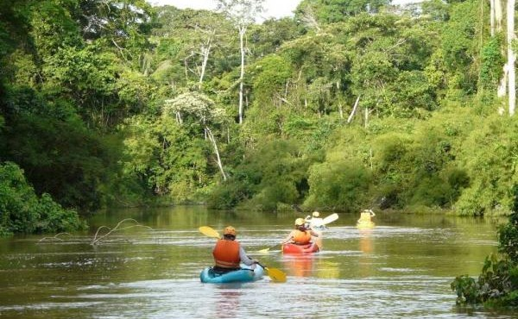
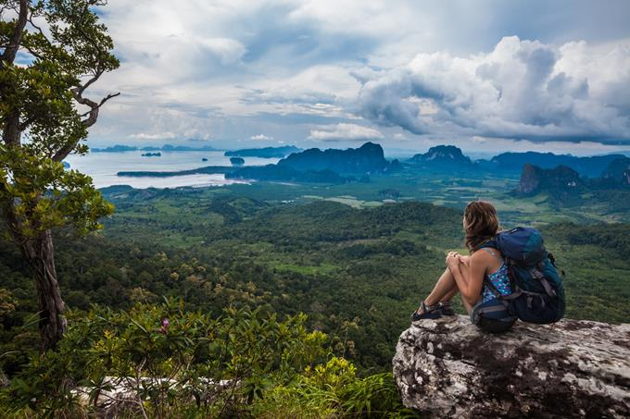
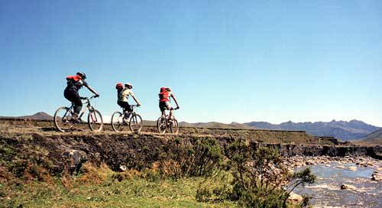
¿Qué es el turismo sostenible para ti?
Anota tres frases!

Slide 4
Definición del turismo sostenible
Según la Organización Mundial del Turismo (OMT), cualquier actividad turística (rural, deportiva, cultural, etc.) que implique la conversación de recursos de la biodiversidad, la preocupación por el impacto ambiental y la distribución de los beneficios entre la comunidad local puede englobarse dentro de la categoría de turismo sostenible.

Slide 5
Lectura en tres fases
Primero paso: Lee el texto y marca todas las partes que entiendes o crees entender espontáneamente.
Utiliza un color verde.
Segundo paso: Lee el texto otra vez. Intenta comprender las frases alrededor de lo marcado. En cuanto consigas entender más palabras o frases, márcalas.
Utiliza un color amarillo.
Tercer paso: Ahora utiliza el diccionario bilingüe para descifrar las frases que siguen sin marcar. En cuanto consias comprender una más, márcala.
Utiliza un color azul.
Tiempo. 20 minutos

